Slide 1
Difusão de portadores em um semicondutor
Universidade de Brasília
Métodos computacionais A
Israel Garcia de Oliveira
140168907

Slide 2
Difusão
Difusão é o processo onde partículas tendem a se espalhar ou se redistribuir como resultado de sua energia térmica aleatória.

Slide 3
Correntes de difusão
Para a difusão ocorrer, deve existir uma maior concentração de partículas em um ponto do que em outro.

Slide 4


Matematicamente

Slide 5


Então temos as seguintes correntes de difusão

Slide 6



Considerando as correntes de arrasto, temos

Slide 7
Recombinação e geração
A geração é o processo onde elétrons e buracos podem ser criados. Em um semicondutor podemos ter geração por:
-fótons;
-calor;
-outros processos.
Recombinação é o processo onde os portadores se aniquilam.

Slide 8
Geração por fóton
Imagine um feixe de luz incidente com energia maior que Eg (geração). Se um fóton com essa energia colide com um elétron de energia Ev (valência) e Eg>Ev, o elétron sairá da banda de valência e irá para a banda de condução.

Slide 9
Geração por calor
No processo de geração termal, vemos que um elétron excitado pode também sair da banda de valência e ir para a banda de condução.

Slide 10
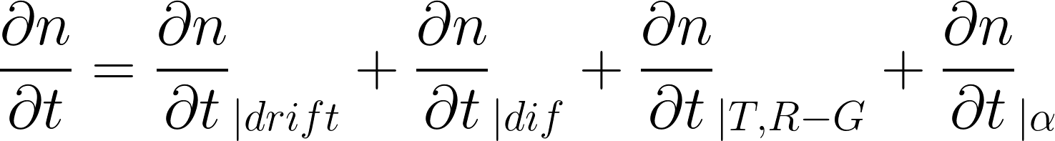
Equações de estado
Seja n a concentração de portadores. Temos:

Slide 11
Sabendo que

Slide 12
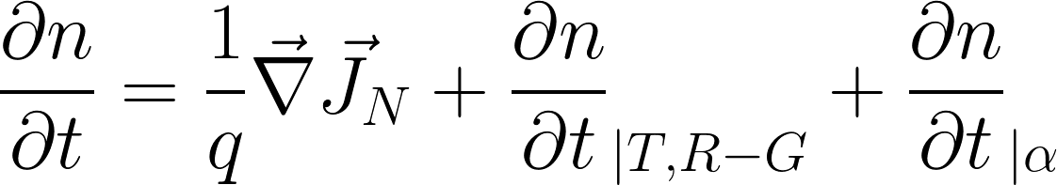
Obtemos:

Slide 13
O problema
Quando um feixe de luz incide sobre uma superfície de um semicondutor, tal feixe vai excitar os elétrons ali presentes e vai ocorrer mudanças na concentração desses portadores de lugar para lugar.

Slide 14
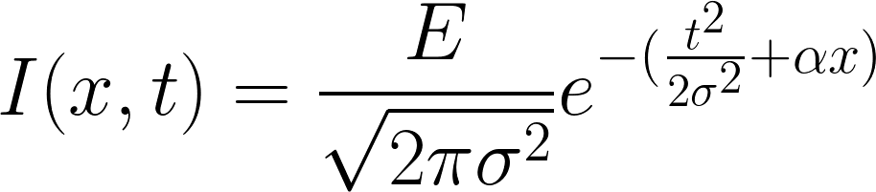
A forma do pulso de luz que vamos usar será de forma gaussiana

Slide 15
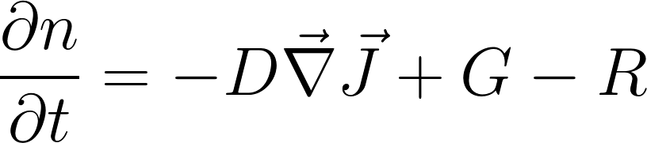
A equação de estado ficará da seguinte forma:

Slide 16
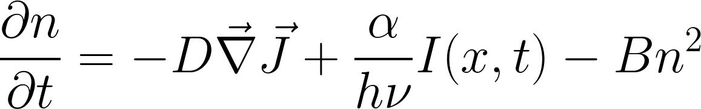
Como o termo de recombinação é proporcional a n², obtemos:

Slide 17
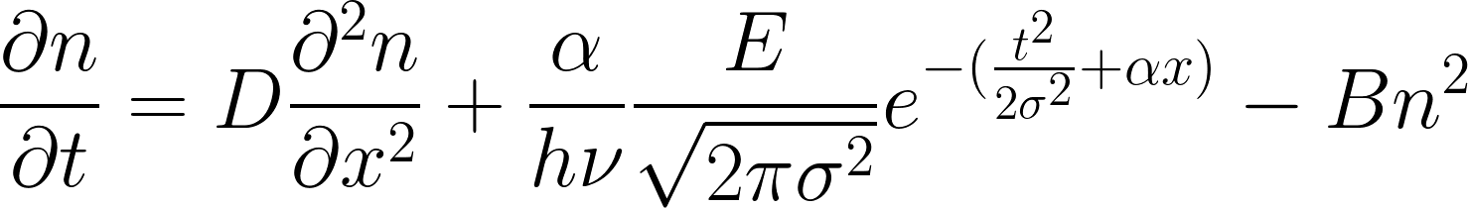
Finalmente, obtemos a equação na sua forma completa

Slide 18
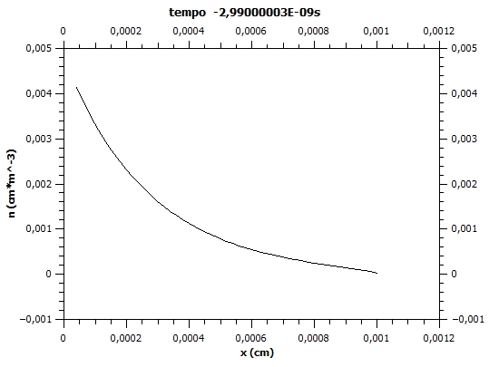
Resultado (tempo -2,99000003E-09s)

Slide 19
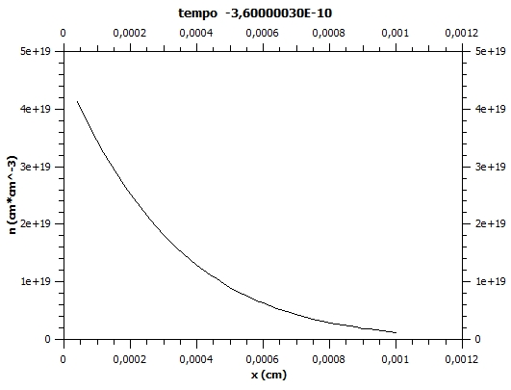
tempo -3,60000030E-10s

Slide 20
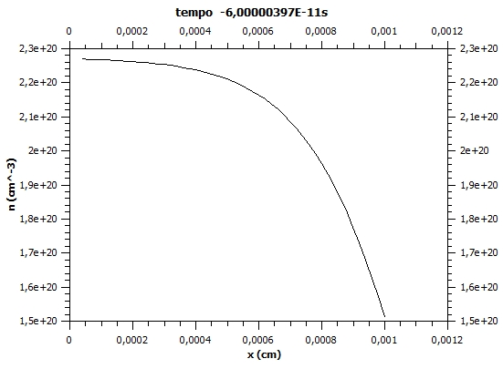
tempo -6,00000397E-11s

Slide 21
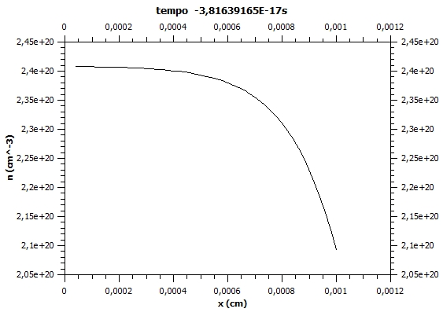
tempo -3,81639165E-17s

Slide 22
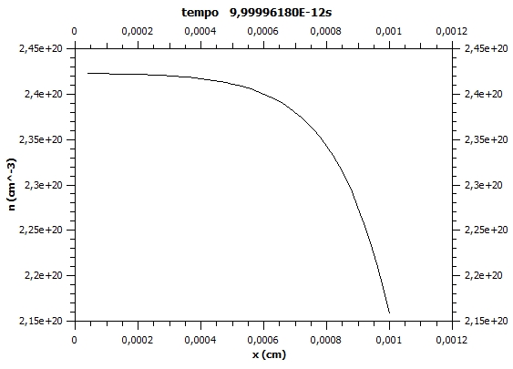
tempo 9,99996180E-12s

Slide 23
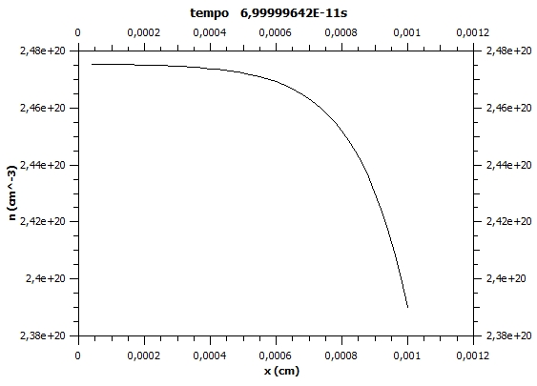
tempo 6,99999642E-11s

Slide 24
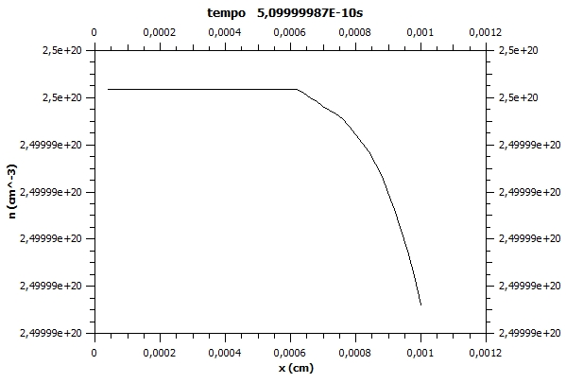
tempo 5,09999987E-10s

Slide 25
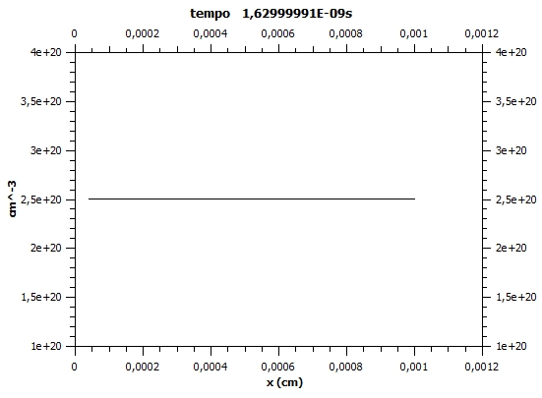
tempo 1,62999991E-09s

